Slide 1
Государственное бюджетное дошкольное образовательное учреждение детский сад №74 комбинированного вида Красносельского района города Санкт-Петербурга
Игра «Занимательный клубворд»
(для детей 6-7 лет)
Авторы:
учитель-логопед
Лескина И. Н.,
воспитатель
Станкевич Н. В.
Санкт-Петербург
2012 год

Slide 2
Цели игры:
Развитие фонематического анализа.
Закрепление знания букв алфавита.
Закрепление лексического материала.
Развитие словесно-логического мышления.

Slide 3
Ход игры
Перед ребёнком ориентир – котёнок. Педагог напоминает, что начинать выполнять задание нужно от зрительного ориентира.
Котёнок играет в длинную цепочку их клубков, которую ребёнок должен будет заполнить, называя по порядку звуки в отгадках на предлагаемые взрослым загадки. Следует учесть, что последний звук предыдущей отгадки является первым звуком следующего ответа ребёнка. На экране монитора появляются соответствующие данным звукам буквы.
Если ребёнок правильно отгадал все загадки и назвал все последовательности звуков в отгадках, то он получает приз.

Slide 4
Игра «Занимательный клубворд»
Закрепление лексических тем:
«Овощи», «Фрукты», «Ягоды»

Slide 5
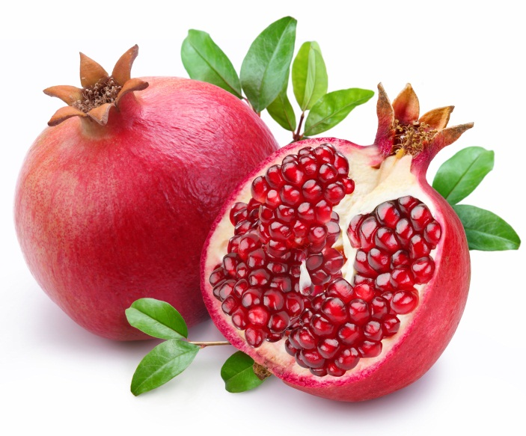
Игра «Занимательный клубворд»
Закрепление лексических тем:
«Овощи», «Фрукты», «Ягоды»
г р а н а т
В этом фрукте, посмотри,
Много косточек внутри.
Сочный, кисловатый он,
Только это не лимон.

Slide 6
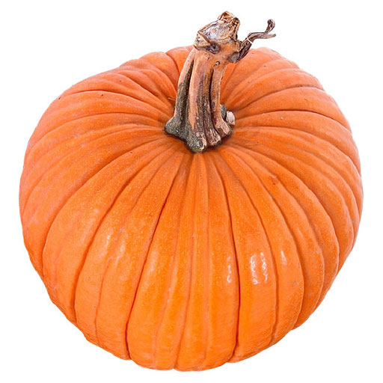
Игра «Занимательный клубворд»
Закрепление лексических тем:
«Овощи», «Фрукты», «Ягоды»
г р а н а т
ы к в а
На грядке выросла она,
Большая желтая луна.
Разрежь её и посмотри,
Там много семечек внутри.

Slide 7
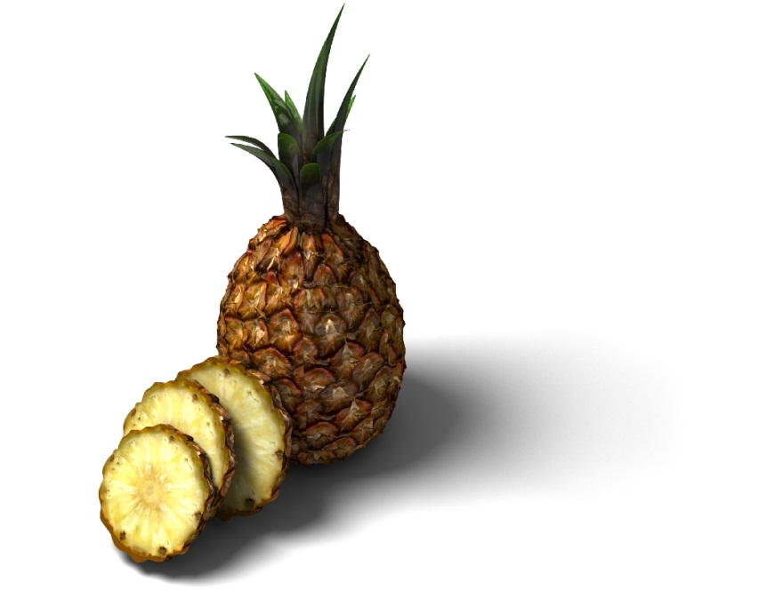
Игра «Занимательный клубворд»
Закрепление лексических тем:
«Овощи», «Фрукты», «Ягоды»
г р а н а т
ы к в а
н а н а с
Этот фрукт похож на шишку,
В очень жёсткой кожуре,
Хохолочек на макушке,
А растёт он сам в траве.

Slide 8
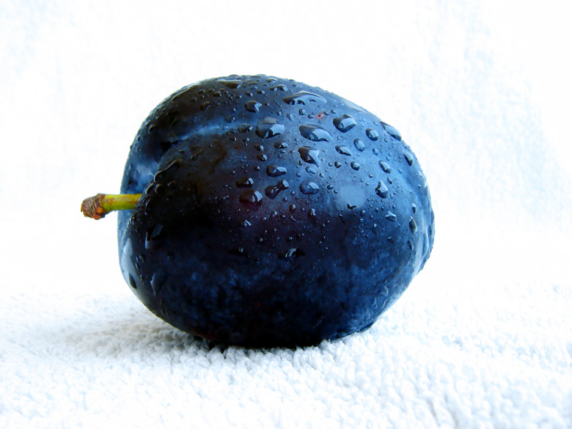
Игра «Занимательный клубворд»
Закрепление лексических тем:
«Овощи», «Фрукты», «Ягоды»
г р а н а т
ы к в а
н а н а с
л и в а
На сучке висит и зреет.
От жары она синеет.
Сладковата и вкусна.
Отгадайте, кто она?

Slide 9
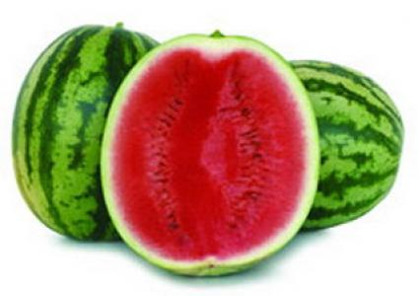
Игра «Занимательный клубворд»
Закрепление лексических тем:
«Овощи», «Фрукты», «Ягоды»
г р а н а т
ы к в а
н а н а с
л и в а
р б у з ы
На земле растут они.
Очень сочные внутри.
Большие, полосатые
Ягоды пузатые.

